Slide 1
FFT (快速傅里叶变换)
代卓岑

Slide 2


知识储备
复数的乘法法则：（a+bi）·（c+di）=（ac-bd）+（bc+ad）i
复数欧拉公式：
复数的3种表示方法：
z=a+bi 设 (模) (幅角)
z=re^{iθ}
z=r(cosθ+isinθ)
(a,b)
r
θ

Slide 3

多项式表示方法：
1.系数表达
写成n+1维向量形式a⃗ =(a0,a1,⋯,an)
2.点值表达
我们要选取任意n+1个点值x0,⋯,xn求出它的f(xi),得到{(xi,f(xi)):0≤i≤n,i∈Z}
这n+1个点值可以任意选取,FFT的高效性也是因为这n+1个点的特殊选取

Slide 4
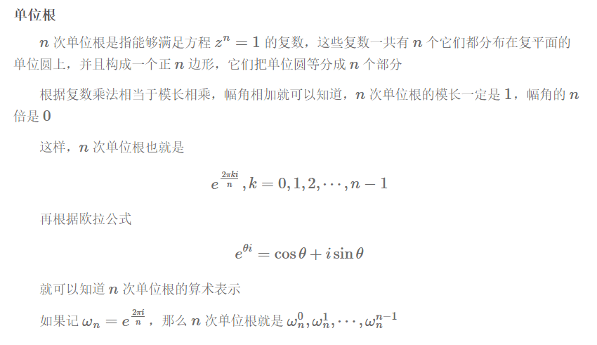



Slide 5
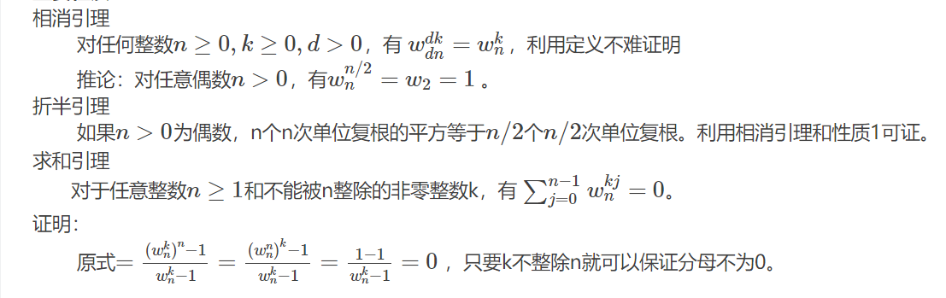

Slide 6
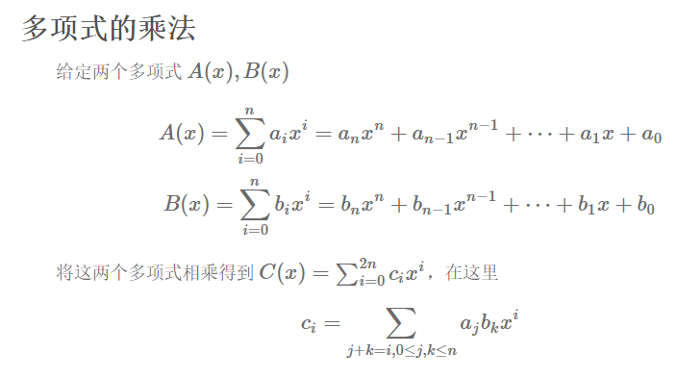
引入

Slide 7
朴素做法
如果一个个去算 Ci 的话，要花费 O(n^2) 的时间才可以完成，但是，这是在系数表示下计算的，如果转换成点值表示，知道了 A(x),B(x) 的点值表示后，由于只有 n+1 个点，就可以直接将其相乘，在 O(n) 的时间内得到 C(x) 的点值表示
如果能够找到一种有效的方法帮助我们在多项式的点值表示和系数表示之间转换，我们就可以快速地计算多项式的乘法了，快速傅里叶变换就可以做到这一点

Slide 8
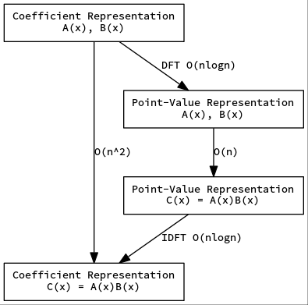
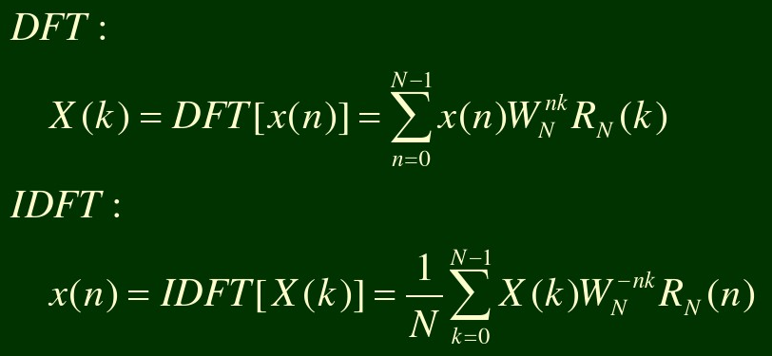
时间复杂度比较
快速傅里叶变换可以认为有两个部分
DFT(离散傅里叶变换)和IDFT(逆离散傅里叶变换)
分别可以在 O(nlogn) 的时间内将多项式的系数表示转化成点值表示，并且转回来，就像右边这张图所示

Slide 9
怎样实现DFT？
直接用矩阵乘法

Slide 10
例如：
显然复杂度仍为O(n^2)

Slide 11
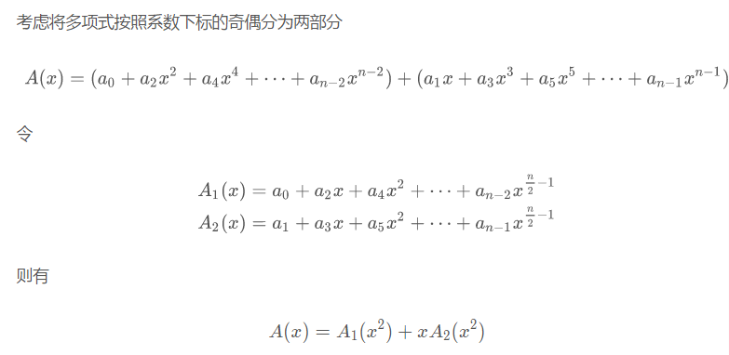
nlogn的实现—— Cooley-Tukey 算法

Slide 12
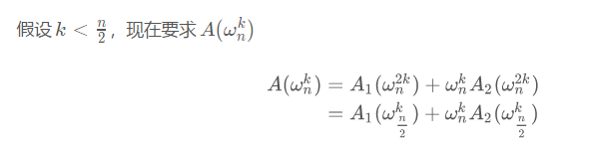
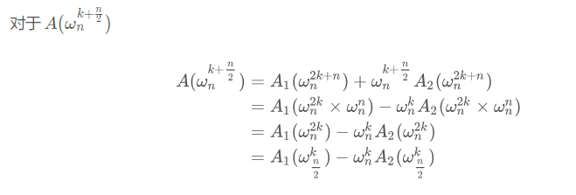

Slide 13




那么奇妙的事就发生啦
我们只需要得到 和
就能求出同时求出 和
注意到当k取0,1,2...n/2-1时
k和k+n/2已经取尽了0——n-1中的所有数
也就是说，对于每个问题我们都可以分解为两个规模为一半的子问题，我们把合并两个子问题的操作称为蝶形操作，可以知道需要分治logn层，而合并的蝶形操作的时间复杂度是线性的，因此这种方法时间复杂度为O(nlogn)

Slide 14
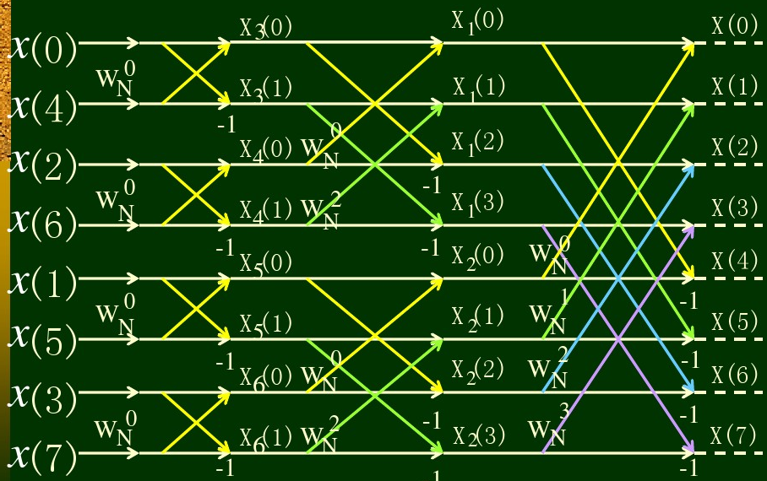
8点DFT的FFT流程示例图

Slide 15
FFT主要有递归和迭代两种实现方式(由于迭代在效率上优于递归，实际运用中常采用迭代实现，递归方式这里不再额外作解释)
FFT的迭代实现
1.二进制反置(雷德算法)
为什么要进行二进制反置？
因为分治后的结果和原顺序相比恰好为二进制倒序，以N=8为例
000 001 010 011 100 101 110 111
0 1 2 3 4 5 6 7
0 2 4 6 | 1 3 5 7
0 4 | 2 6 | 1 5 | 7 3
0 | 4 | 2 | 6 | 1 | 5 | 7 | 3
000 100 010 110 001 101 011 111

Slide 16
void change(complex y[],int len){
int i,j,k;
for(i=1,j=len/2;i<len-1;i++){
if(i<j)swap(y[i],y[j]);
k=len/2;
while(j>=k){
j-=k;
k/=2;
}
if(j<k)j+=k;
}
}

Slide 17
complex结构体如下：
struct complex{
double x,y;
complex(double _x=0.0,double _y=0.0){
x=_x;
y=_y;
}
complex operator - (const complex &b) const{
return complex(x-b.x,y-b.y);
}
complex operator + (const complex &b) const{
return complex(x+b.x,y+b.y);
}
complex operator * (const complex &b) const{
return complex(x*b.x-y*b.y,x*b.y+y*b.x);
}
};

Slide 18

关于IDFT
注意到IDFT与DFT的差别是 与
以及每个点需要乘1/N,可以知道IDFT的实现与DFT十分相似，比较方便

Slide 19
2.蝶形操作
void fft(complex y[],int len,int on){
//on控制进行DFT还是IDFT
change(y,len);
for(int h=2;h<=len;h<<=1){
//h--当前进行合并的规模N
complex wn(cos(-on*2*PI/h),sin(-on*2*PI/h));
for(int j=0;j<len;j+=h){
//对每个部分分别进行蝶形操作
complex w(1,0);
for(int k=j;k<j+h/2;k++){
complex u=y[k];//A1
complex t=w*y[k+h/2];//A2

Slide 20
y[k]=u+t;
y[k+h/2]=u-t;
w=w*wn;//求下一个复数根
}
}
}
if(on==-1)for(int i=0;i<len;i++)y[i].x/=len;
//如果是IDFT需要乘以1/N
}

Slide 21
例题
hdu 1402
题意：给定A和B求A*B，A、B≤
分析：大整数乘法，直接模拟会超时，需要用FFT计算卷积。相当于是两个最高次数不超过50000的多项式乘积之后在x = 10处的值。注意进位。

Slide 22
char s1[100010],s2[100010];
complex t1[200010],t2[200010];
int sum[200010];
int main(){
while(scanf("%s%s",s1,s2)!=EOF){
int len1=strlen(s1),len2=strlen(s2),len=1;
while(len<len1*2 || len<len2*2)len<<=1;
//位数扩充为大于等于A、B长度的2次幂，尾部补0
for(int i=0;i<len1;i++)t1[i]=complex(s1[len1-i-1]-'0',0);
for(int i=len1;i<len;i++)t1[i]=complex(0,0);
for(int i=0;i<len2;i++)t2[i]=complex(s2[len2-i-1]-'0',0);
for(int i=len2;i<len;i++)t2[i]=complex(0,0);
fft(t1,len,1);//A的DFT
fft(t2,len,1);//B的DFT
for(int i=0;i<len;i++)t1[i]=t1[i]*t2[i];
fft(t1,len,-1);//IDFT

Slide 23
for(int i=0;i<len;i++)sum[i]=(int)(t1[i].x+0.5);
for(int i=0;i<len;i++){
sum[i+1]+=sum[i]/10;
sum[i]%=10;
}//进位
len=len1+len2-1;
while(sum[len]<=0 && len>0)len--;//去前导0
for(int i=len;i>=0;i--)printf("%d",sum[i]);
printf("\n");
}
return 0;
}

